Slide 1


Trường Tiểu học Xuân Yên
Đạo đức 2
LỚP 2

Slide 2
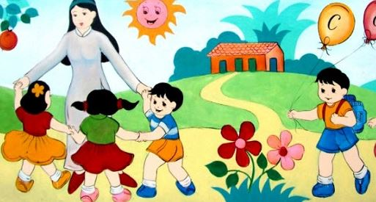
Chủ đề 2: KÍNH TRỌNG THẦY GIÁO, CÔ GIÁO VÀ YÊU QUÝ BẠN BÈ
BÀI 3: KÍNH TRỌNG THẦY GIÁO, CÔ GIÁO

Slide 3
Thứ 4 ngày 16 tháng 10 năm 2024
ĐẠO ĐỨC
KHỞI ĐỘNG

Slide 4
Khám Phá
Hoạt động 2:

Slide 5
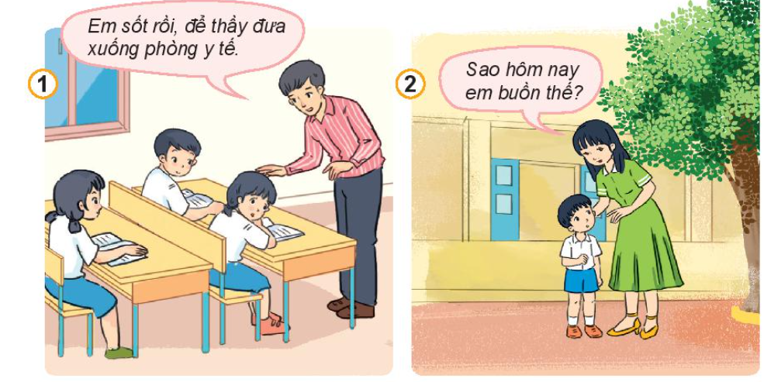
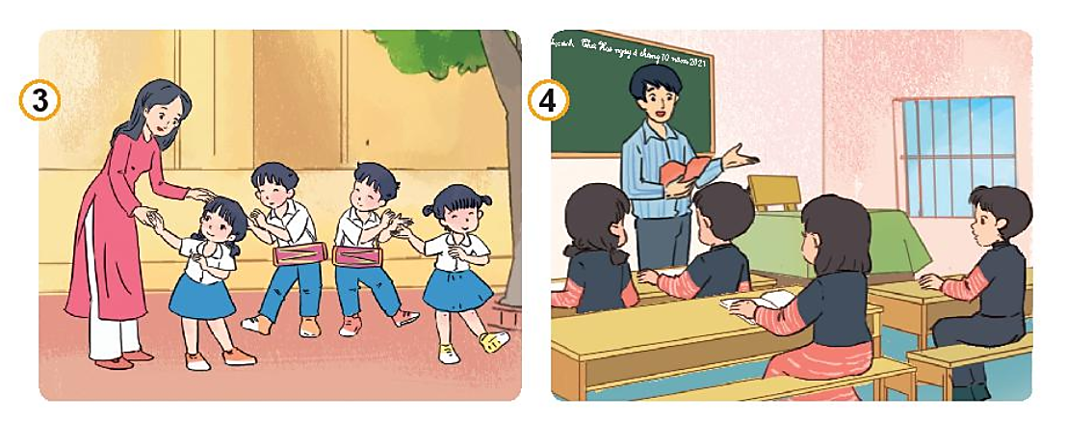
Nêu việc làm của các thầy cô trong bức tranh
1
Quan sát tranh và trả lời câu hỏi:

Slide 6
Thầy cô hỏi thăm học sinh khi thấy các bạn mệt hoặc buồn

Slide 7
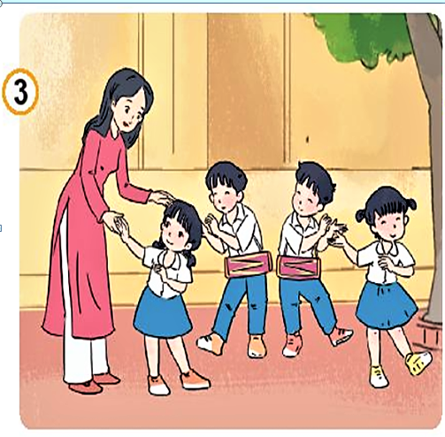
Cô dạy chúng em tập múa, hát

Slide 8
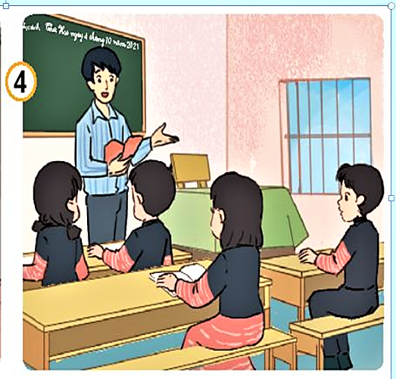
Thầy giáo giảng bài cho học sinh

Slide 9

Những việc làm của thầy giáo, cô giáo đem lại điều gì cho em?
Thầy giáo, cô giáo dạy em biết đọc, biết viết, biết những kiến thức trong cuộc sống, thăm hỏi, động viên chúng ta.

Slide 10
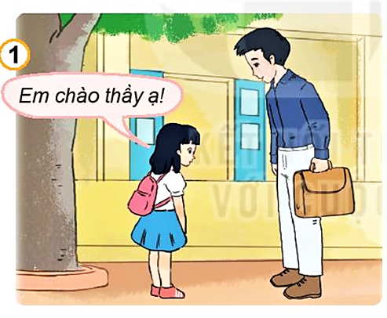
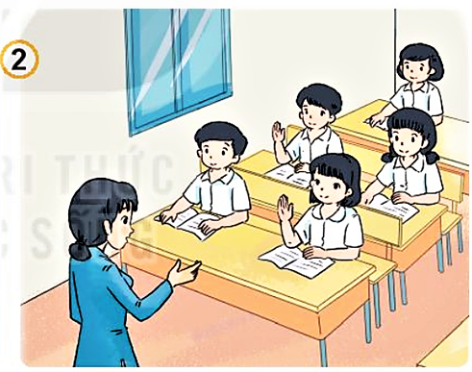
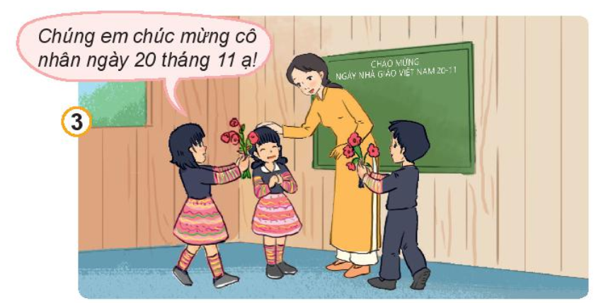
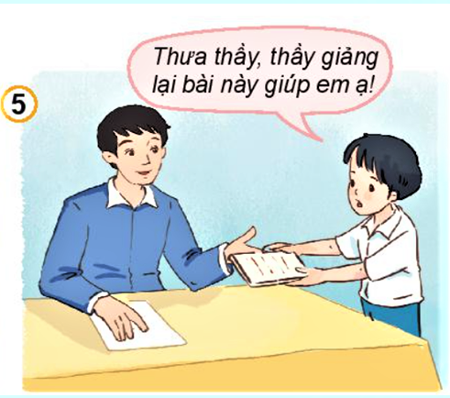
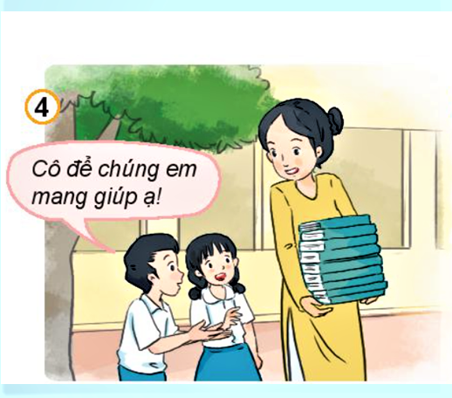
5
Tìm hiểu những việc cần làm thể hiện kính trọng thầy giáo, cô giáo.
a.Các bạn nhỏ trong tranh đang làm gì? Việc làm đó thể hiện điều gì?
b.Em cần làm gì để thể hiện kính trọng thầy giáo, cô giáo?
2
5

Slide 11
Lễ phép chào hỏi thầy cô

Slide 12
Tập trung, hăng hái học bài

Slide 13
Tặng hoa, chúc mừng thầy cô nhân ngày nhà giáo Việt Nam

Slide 14
Giúp cô bê chồng vở nặng

Slide 15
Hỏi thầy cô những bài chưa hiểu

Slide 16


Trò chơi giữa giờ

Slide 17


Trò chơi : Bày tỏ thái độ
Luật chơi: Các câu hỏi là những hành động về việc làm của các bạn nhỏ.
 Nếu bạn đồng tình với hành động đó hãy chọn Nếu bạn không đồng tình với hành động đó hãy chọn

Slide 18

Những hành động nào sau đây thể hiện sự kính trọng với thầy giáo, cô giáo?
Không chào hỏi
Chào hỏi thầy cô giáo
Nói trống không
Cãi lời
Chú ý nghe giảng
Học hành chăm chỉ
Không vâng lời
Quan tâm thăm hỏi,giúp đỡ thầy cô
Không học bài và làm bài tập
Lễ phép với thầy cô
Nói chuyện trong giờ học

Slide 19


Thể hiện sự kính trọng với thầy giáo, cô giáo.
Không chào hỏi
Nói trống không
Cãi lời
Không vâng lời
Không học bài và làm bài tập
Nói chuyện trong giờ học
Chào hỏi thầy cô giáo
Chú ý nghe giảng
Học hành chăm chỉ
Quan tâm, thăm hỏi, giúp đỡ thầy cô
Lễ phép với thầy cô.

